Slide 1
Разработка многозадачных приложений на основе многоядерных архитектур
Кирилл Сурков, Дмитрий Сурков, Юрий Четырько
©
Полное или частичное копирование материалов без письменного разрешения авторов запрещено.

Slide 2
Содержание
Современные многопроцессорные архитектуры
Средства распараллеливания задач
Средства синхронизации задач
Библиотека Qt
Применение средств синхронизации для решения компьютерных задач

Slide 3
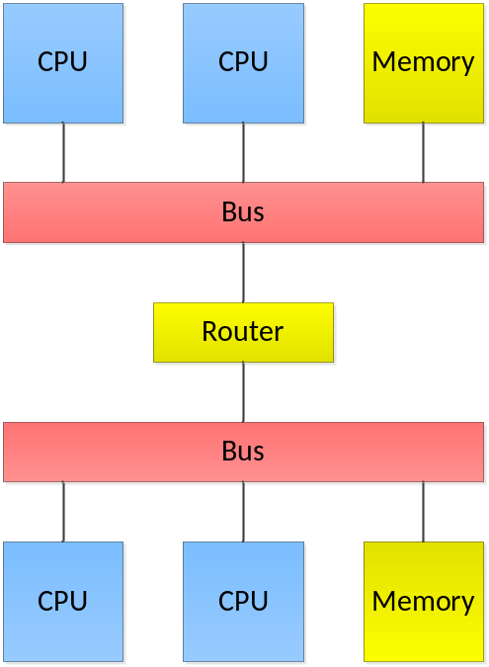
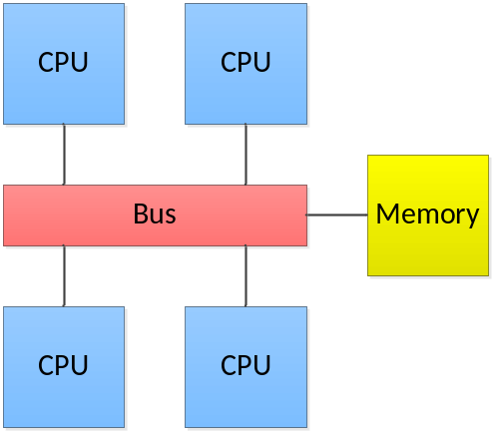
Современные многопроцессорные архитектуры
Симметричная многопроцессорная архитектура – SMP (Symmetric Multi-Processor Architecture)
Гибридная архитектура с неоднородным доступом к памяти – NUMA (Non-Uniform Memory Access Architecture)

Slide 4
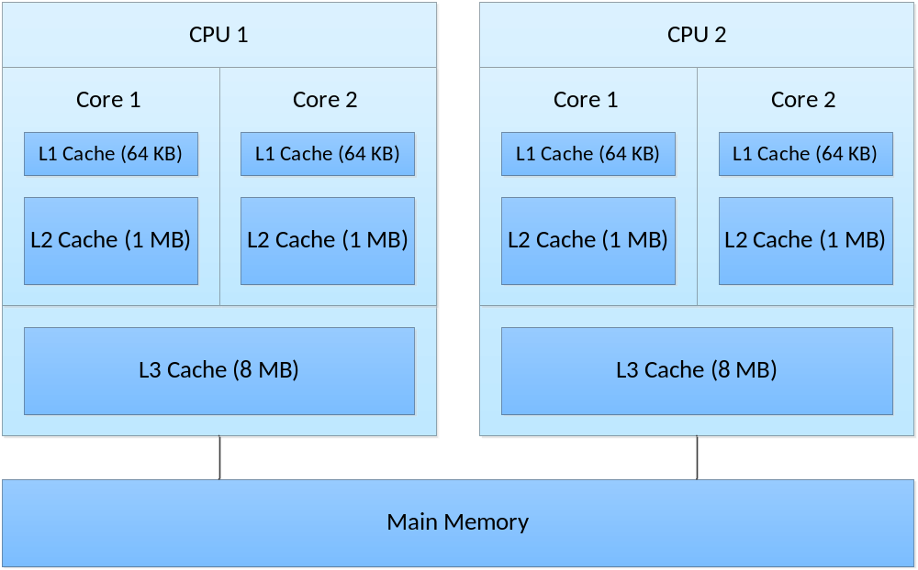
Современные многопроцессорные архитектуры
Кэширование памяти
  Уровни кэш-памяти – L1, L2, L3
  Кэш-память разных процессоров может быть когерентной и некогерентной;
  Если кэш-память не является когерентной, в многопоточных приложениях может происходить перестановка операций чтения и записи.

Slide 5
Современные многопроцессорные архитектуры
Перестановка операций чтения и записи
  Из-за оптимизаций компилятора;
  Из-за наличия кэша в процессоре.
Рассмотрим пример – переменная модифицируется внутри блокировки (критической секции), затем блокировка снимается:
  LOAD [&value], %o0 // Загрузить значение переменной в регистр
  ADD %o0, 1, %o0 // Увеличить на единицу
  STORE %o0, [&value] // Записать в переменную
  STORE 0, [&lock] // Отпустить блокировку
Важно, чтобы запись в переменную выполнилась до того, как выполнится запись, отпускающая блокировку. На архитектурах с ослабленной моделью памяти (weak memory ordering) другой процессор может увидеть отпущенную блокировку до того, как увидит новое значение переменной. Возможна ситуация, когда другой процессор захватит блокировку и увидит старое значение переменной.

Slide 6
Современные многопроцессорные архитектуры
Решение проблемы перестановки операций чтения и записи
  Синхронизация кэшей – cache coherence;
  Барьеры памяти – memory barrier (memory fence).
Устранение проблемы с помощью барьера памяти:
  LOAD [&value], %o0 // Загрузить значение переменной в регистр
  ADD %o0, 1, %o0 // Увеличить на единицу
  STORE %o0, [&value] // Записать в переменную
  MEMORYBARRIER // Разделить операции барьером памяти
  STORE 0, [&lock] // Отпустить блокировку
В процессорах x86 и SPARC применяется строгая модель памяти (strong memory ordering), а именно, модель со строгим порядком записи – total store ordering (TSO):
  Чтения упорядочиваются в соответствии с предыдущими чтениями;
  Записи упорядочиваются в соответствии с предыдущими чтениями и записями;
  Это означает, что чтения могут «проглядеть» предыдущие записи, но не могут проглядеть предыдущие чтения, а записи не могут «проглядеть» предыдущие чтения и записи.

Slide 7
Средства распараллеливания
Процессы – process
  Надежный способ. Аварийное завершение процесса не приводит к утечке ресурсов или нарушению целостности данных в других параллельных процессах.
  Менее эффективный способ. Поскольку процессы работают в разных адресных пространствах, необходимо использовать средства Inter-Process Communication (IPC) для доступа к общим данным.
Потоки/Нити – thread
  Эффективный способ. Расход памяти при распараллеливании минимален. Основные расходы памяти связаны с организацией стека на каждый параллельный поток. Производительность при работе с общими данными максимальна, поскольку потоки работают в общем адресном пространстве.
  Менее надежный способ. Аварийное завершение потока часто приводит к утечке памяти процесса или даже к аварийному завершению процесса. Из-за общего адресного пространства, целостность общих данных может быть нарушена.

Slide 8
Процессы – process
Раздвоение процесса – fork
  pid_t fork(void); // раздвоение процесса со всеми его потоками
  pid_t fork1(void); // раздвоение процесса с одним потоком
Замена процесса новым процессом – exec
  int execle(const char *path, const char *arg, ..., char *const envp[]);
  int execve(const char *path, char *const argv[], char *const envp[]);
Запуск нового процесса – system
  int system(const char *command);
  pid_t wait(int *status); // ожидание завершения дочернего процесса
Завершение процесса – exit
  void exit(int status);
Ожидание завершения процесса – wait
  pid_t waitpid(pid_t pid, int *status, int options);
  int waitid(idtype_t idtype, id_t id, siginfo_t *infop, int options);

Slide 9
Потоки – thread
Создание потока – create
  int pthread_create(pthread_t *thread, const pthread_attr_t *attr, void *(*start_routine)(void*), void *arg);
  void *my_start_routine(void *arg);
Атрибуты потока – attr
  struct pthread_attr { void *stackaddr; size_t stacksize; int detachstate; struct sched_param param; int inheritsched; int contentionscope; };
  struct sched_param { int sched_priority; };
  int pthread_attr_init(pthread_attr_t *attr);
  int pthread_attr_destroy(pthread_attr_t *attr);
  int pthread_attr_setstacksize(pthread_attr_t *attr, size_t stacksize);
  int pthread_attr_setdetachstate(pthread_attr_t *attr, int detachstate);
  int pthread_attr_setaffinity_np(pthread_attr_t *attr, size_t cpusetsize, const cpu_set_t *cpuset); // расширение glibc для pthreads; np = non-portable

Slide 10
Потоки – thread
Завершение потока – return, exit, cancel
  Возврат из my_start_routine с помощью return;
  void pthread_exit(void *retval); // завершение себя
  int pthread_cancel(pthread_t thread); // завершение другого потока; поток завершится при вызове какой-нибудь процедуры, являющейся возможной точкой завершения (cancellation point), или при вызове процедуры
  void pthread_testcancel(void);
  Завершение главной процедуры – main(). Ее следует завершать с помощью pthread_exit(), чтобы дождаться завершения всех порожденных потоков.
  int exec(...); // замена процесса приводит к завершению потоков
  void exit(int status); // завершение процесса завершает его потоки
Ожидание завершения потока – join
  int pthread_join(pthread_t thread, void **retval); // вызывать один раз
Отказ от ожидания потока – detach
  int pthread_detach(pthread_t thread);
  int pthread_attr_setdetachstate(pthread_attr_t *attr, int detachstate);
  int pthread_attr_getdetachstate(const pthread_attr_t *attr, int *detachstate);

Slide 11
Потоки – thread
Вспомогательные процедуры – self, equal, once
  pthread_t pthread_self(void); // собственный идентификатор потока
  int pthread_equal(pthread_t t1, pthread_t t2); // сравнение идентификаторов потоков не должно выполняться с помощью оператора ==
  int pthread_once(pthread_once_t *once_control, void (*init_routine)(void)); // каждый поток вызывает эту процедуру для одноразового выполнения процедуры init_routine;
  pthread_once_t once_control = PTHREAD_ONCE_INIT; // таким должен быть первый параметр.

Slide 12
Потоки – thread
Локальная память потока – key, getspecific, setspecific
  int pthread_key_create(pthread_key_t *key, void (*destructor)(void*)); // создает новый ключ, который будет идентифицировать ячейку памяти потока. Одна ячейка памяти потока хранит один указатель void *. При создании ключа в каждом потоке создается локальная ячейка памяти, соответствующая данному ключу.
  int pthread_key_delete(pthread_key_t key);
  void * pthread_getspecific(pthread_key_t key); // получить значение локальной ячейки памяти потока по ее ключу
  int pthread_setspecific(pthread_key_t key, const void *value); // установить локальную ячейку памяти потока по ее ключу

Slide 13
Средства синхронизации
Блокировки (мьютексы) – mutex
Спин-блокировки – spinlock
Блокировки чтения-записи – rwlock
Барьеры – barrier
Ожидаемые условия (мониторы Хора) – condition variable
Семафоры – semaphore
Трубы – pipe
Очереди сообщений – msg
Разделяемые области памяти – shm

Slide 14
Блокировки – mutex
Создание и разрушение мьютекса – init, destroy
  int pthread_mutex_init(pthread_mutex_t *mutex, const pthread_mutexattr_t *attr); // динамическое создание мьютекса; значение attr может быть NULL;
  pthread_mutex_t mutex = PTHREAD_MUTEX_INITIALIZER; // статическое создание мьютекса со стандартными атрибутами;
  int pthread_mutex_destroy(pthread_mutex_t *mutex);
Атрибуты мьютекса – mutexattr, type
  int pthread_mutexattr_init(pthread_mutexattr_t *attr);
  int pthread_mutexattr_destroy(pthread_mutexattr_t *attr);
  int pthread_mutexattr_settype(pthread_mutexattr_t *attr, int type); // тип мьютекса определяет его поведение при повторных блокировках:
  PTHREAD_MUTEX_NORMAL – тупик,
  PTHREAD_MUTEX_ERRORCHECK – ошибка,
  PTHREAD_MUTEX_RECURSIVE – успех (осторожно с переменными ожидания!),
  PTHREAD_MUTEX_DEFAULT – неопределенное поведение;
  int pthread_mutexattr_gettype(const pthread_mutexattr_t *attr, int *type);

Slide 15
Блокировки – mutex
Захват и освобождение мьютекса – lock, unlock
  int pthread_mutex_lock(pthread_mutex_t *mutex);
  int pthread_mutex_unlock(pthread_mutex_t *mutex);
Попытка захвата мьютекса – trylock, timedlock
  int pthread_mutex_trylock(pthread_mutex_t *mutex);
  int pthread_mutex_timedlock(pthread_mutex_t *mutex,
  const struct timespec *abs_timeout);

Slide 16
Блокировки – mutex
Доп. атрибуты мьютекса – pshared, prioceiling, protocol
  int pthread_mutexattr_setpshared(pthread_mutexattr_t *attr, int pshared); // задает режим разделения мьютекса между процессами:
  PTHREAD_PROCESS_SHARED – разделяемый,
  PTHREAD_PROCESS_PRIVATE – локальный в пределах процесса;
  int pthread_mutexattr_getpshared(const pthread_mutexattr_t *attr,
  int *pshared);
  int pthread_mutexattr_setprioceiling(pthread_mutexattr_t *attr, int prioceiling); // задает величину приоритета для потока, находящегося в контролируемой мьютексом критической секции;
  int pthread_mutexattr_getprioceiling(const pthread_mutexattr_t *attr,
  int *prioceiling);
  int pthread_mutexattr_setprotocol(pthread_mutexattr_t *attr, int protocol); // включает режим поднятия приоритета для потока, захватившего мьютекс: PTHREAD_PRIO_NONE – не повышать приоритет,
  PTHREAD_PRIO_INHERIT – повышать приоритет до уровня ожидающего потока,
  PTHREAD_PRIO_PROTECT – держать приоритет максимально необходимым;
  int pthread_mutexattr_getprotocol(const pthread_mutexattr_t *attr,
  int *protocol);

Slide 17
Блокировки – mutex
Пример с обеспечением защиты от исключительных ситуаций
  pthread_mutex_t mutex = PTHREAD_MUTEX_INITIALIZER;
  pthread_mutex_lock(&mutex);
  try
  {
  // атомарные операции
  }
  catch (...)
  {
  pthread_mutex_unlock(&mutex);
  throw;
  }
  pthread_mutex_unlock(&mutex);

Slide 18
Спин-блокировки – spinlock
Целесообразно применять для потоков реального времени.
Создание и разрушение спин-блокировки – init, destroy
  int pthread_spin_init(pthread_spinlock_t *lock, int pshared); // параметр pshared задает режим разделения спин-блокировки между процессами:
  PTHREAD_PROCESS_SHARED – разделяемая,
  PTHREAD_PROCESS_PRIVATE – локальная в пределах процесса;
  int pthread_spin_destroy(pthread_spinlock_t *lock);
Захват спин-блокировки – lock, unlock, trylock
  int pthread_spin_lock(pthread_spinlock_t *lock);
  int pthread_spin_unlock(pthread_spinlock_t *lock);
  int pthread_spin_trylock(pthread_spinlock_t *lock);

Slide 19
Блокировки чтения-записи – rwlock
Создание/разрушение блокировки чтения-записи – init, destroy
  int pthread_rwlock_init(pthread_rwlock_t *rwlock, const pthread_rwlockattr_t *attr);
  int pthread_rwlock_destroy(pthread_rwlock_t *rwlock);
Атрибуты блокировки чтения-записи – rwlockattr, pshared
  int pthread_rwlockattr_init(pthread_rwlockattr_t *attr);
  int pthread_rwlockattr_destroy(pthread_rwlockattr_t *attr);
  int pthread_rwlockattr_setpshared(pthread_rwlockattr_t *attr, int pshared); // параметр pshared задает режим разделения блокировки чтения-записи между процессами:
  PTHREAD_PROCESS_SHARED – разделяемая,
  PTHREAD_PROCESS_PRIVATE – локальная в пределах процесса;
  int pthread_rwlockattr_getpshared(const pthread_rwlockattr_t *attr,
  int *pshared);

Slide 20
Блокировки чтения-записи – rwlock
Блокировка на чтение – rdlock, tryrdlock, timedrdlock
  int pthread_rwlock_rdlock(pthread_rwlock_t *rwlock);
  int pthread_rwlock_tryrdlock(pthread_rwlock_t *rwlock);
  int pthread_rwlock_timedrdlock(pthread_rwlock_t *rwlock, const struct timespec *abs_timeout); // с временным ограничением ожидания захвата блокировки
Блокировка на запись – wrlock, trywrlock, timedwrlock
  int pthread_rwlock_wrlock(pthread_rwlock_t *rwlock);
  int pthread_rwlock_trywrlock(pthread_rwlock_t *rwlock);
  int pthread_rwlock_timedwrlock(pthread_rwlock_t *rwlock, const struct timespec *abs_timeout); // с временным ограничением ожидания захвата блокировки
Разблокировка – unlock
  int pthread_rwlock_unlock(pthread_rwlock_t *rwlock);

Slide 21
Барьеры – barrier
Создание и разрушение барьера – init, destroy
  int pthread_barrier_init(pthread_barrier_t *barrier, const pthread_barrierattr_t *attr, unsigned count); // параметр count задает количество потоков, которые будут ожидать друг друга у барьера.
  int pthread_barrier_destroy(pthread_barrier_t *barrier);
Атрибуты барьера – barrierattr, pshared
  int pthread_barrierattr_init(pthread_barrierattr_t *attr);
  int pthread_barrierattr_destroy(pthread_barrierattr_t *attr);
  int pthread_barrierattr_setpshared(pthread_barrierattr_t *attr, int pshared); // параметр pshared задает режим разделения барьера между процессами:
  PTHREAD_PROCESS_SHARED – разделяемый,
  PTHREAD_PROCESS_PRIVATE – локальный в пределах процесса;
  int pthread_barrierattr_getpshared(const pthread_barrierattr_t *attr,
  int *pshared);
Ожидание у барьера – wait
  int pthread_barrier_wait(pthread_barrier_t *barrier);

Slide 22
Ожидаемые условия – condition variable
Создание и разрушение ожидаемого условия – init, destroy
  int pthread_cond_init(pthread_cond_t *cond, const pthread_condattr_t *attr);
  // динамическое создание ожидаемого условия; значение attr может быть NULL;
  pthread_cond_t cond = PTHREAD_COND_INITIALIZER; // статическое создание ожидаемого условия со стандартными атрибутами;
  int pthread_cond_destroy(pthread_cond_t *cond);
Атрибуты ожидаемого условия – condattr, pshared
  int pthread_condattr_destroy(pthread_condattr_t *attr);
  int pthread_condattr_init(pthread_condattr_t *attr);
  int pthread_condattr_setpshared(pthread_condattr_t *attr, int pshared); // параметр pshared задает режим разделения ожидаемого условия между процессами:
  PTHREAD_PROCESS_SHARED – разделяемое,
  PTHREAD_PROCESS_PRIVATE – локальное в пределах процесса;
  int pthread_condattr_getpshared(const pthread_condattr_t *attr,
  int *pshared);

Slide 23
Ожидаемые условия – condition variable
Ожидание условия – wait, timedwait
  int pthread_cond_wait(pthread_cond_t *cond, pthread_mutex_t *mutex);
  // можно использовать несколько переменных условия с одним мьютексом
  int pthread_cond_timedwait(pthread_cond_t *cond, pthread_mutex_t *mutex, const struct timespec *abstime);
  // с ограничением времени ожидания
Сигнал проверки условия – signal, broadcast
  int pthread_cond_signal(pthread_cond_t *cond); // разбудить один ждущий поток
  int pthread_cond_broadcast(pthread_cond_t *cond); // разбудить все ждущие потоки
  для детерминированной работы планировщика следует вызывать заблокировав мьютекс

Slide 24
Ожидаемые условия – condition variable
Пример с обеспечением защиты от исключительных ситуаций
  pthread_mutex_t mutex = PTHREAD_MUTEX_INITIALIZER;
  pthread_cond_t cond = PTHREAD_COND_INITIALIZER;
  pthread_mutex_lock(&mutex);
  try
  {
  while ( ! /* условие */) // пока условие не выполняется
  pthread_cond_wait(&cond, &mutex); // ожидать
  }
  catch (...)
  {
  pthread_mutex_unlock(&mutex);
  throw;
  }
  pthread_mutex_unlock(&mutex);

Slide 25
Ожидаемые условия – condition variable
Пример с обеспечением защиты от исключительных ситуаций
  pthread_mutex_lock(&mutex);
  try
  {
  // изменить условие
  pthread_cond_broadcast(&cond); // разбудить все ожидающие потоки
  }
  catch (...)
  {
  pthread_mutex_unlock(&mutex);
  throw;
  }
  pthread_mutex_unlock(&mutex);

Slide 26
Библиотека Qt
Низкоуровневые средства распараллеливания:
  QThread – поток; QThreadStorage – локальная память потока;
  QThreadPool – пул потоков с ограничением на предельное количество параллельно работающих потоков;
  QRunnable – задача, помещаемая в пул потоков для исполнения;
  От этого класса надо породить свой класс MyRunnable, перекрыть в нем метод run() и вызвать QThreadPool::globalInstance()->start(new MyRunnable()).
Низкоуровневые средства синхронизации:
  QMutex – мьютекс; QMutexLocker – авто-блокировщик для мьютекса;
  QReadWriteLock – блокировка чтения-записи; QReadLocker, QWriteLocker;
  QWaitCondition – ожидаемое условие;
  QSemaphore – семафор, реализованный средствами QMutex, QWaitCondition;
  QAtomicInt, QAtomicPointer – атомарные действия над целым и указателем.

Slide 27
Библиотека Qt
Высокоуровневые средства распараллеливания – QtConcurrent:
  QFuture<T> run(T (*functionPointer)()); // запускает процедуру в отдельном потоке. Поток для запуска процедуры выбирается из глобального пула потоков QThreadPool::globalInstance(), поэтому процедура стартует не сразу, а лишь когда в пуле появляется свободный поток;
  QFuture<T> run(T (*functionPointer)(Param1), const Arg1 &arg1); // процедура с одним параметром; всего может быть до пяти параметров;
  QFuture<T> – будущий результат асинхронной операции. Он может быть еще не вычислен к моменту получения объекта QFuture. Дождаться и получить результат позволяет метод result(). Объект QFuture представляет собой целый контейнер с результатами, если результатов операции несколько. Такое происходит, если запускается параллельная операция:
  QFuture<void> map(Sequence & sequence, MapFunction function); // распараллеливает выполнение процедуры MapFunction для каждого элемента контейнера Sequence (базовый класс для любого контейнера в библиотеке Qt). Все результаты асинхронно накапливаются в объекте QFuture. Их можно дождаться с помощью методов объекта QFuture:
  void waitForFinished(); QList<T> results(); T resultAt();

Slide 28
Библиотека Qt
Высокоуровневые средства распараллеливания – QtConcurrent:
  QFuture<T> run(Function function, ...);
  QFuture<void> map(Sequence & sequence, MapFunction function);
  QFuture<T> mapped(const Sequence & sequence, MapFunction function); // в отличие от map, возвращает новый контейнер;
  QFuture<T> mappedReduced( const Sequence & sequence, MapFunction mapFunction, ReduceFunction reduceFunction, QtConcurrent::ReduceOptions reduceOptions = UnorderedReduce | SequentialReduce );
  QFuture<void> filter(Sequence & sequence, FilterFunction filterFunction);
  QFuture<T> filtered(const Sequence & sequence, FilterFunction filterFunction);
  QFuture<T> filteredReduced(const Sequence & sequence, FilterFunction filterFunction, ReduceFunction reduceFunction, QtConcurrent::ReduceOptions reduceOptions = UnorderedReduce | SequentialReduce);
  QFuture<T> – будущий результат асинхронной операции;
  QFutureIterator<T> – итератор по контейнеру QFuture<T>;
  QFutureWatcher<T> – сигналы и слоты для мониторинга QFuture<T>;
  QFutureSynchronizer<T> – синхронизатор нескольких QFuture<T>.

Slide 29
Итоги
Размещение процессов среди процессоров – pool:
  /usr/sbin/pooladm – включение и отключение пулов ресурсов;
  /etc/pooladm.conf – конфигурация пулов ресурсов;
  /usr/sbin/poolcfg – модификация файла конфигурации пула ресурсов с помощью скриптовых команд;
  /usr/sbin/poolbind – привязка процесса к пулу ресурсов;
Размещение процессов среди процессоров – psrset:
  psrset -c – создание множества процессоров;
  psrset -a – добавление процессоров в множество;
  psrset -e – запуск процесса на заданном множестве процессоров;
  psrset -b – привязка процесса к множеству процессоров.
Информация:
  http://docs.oracle.com/cd/E23823_01/html/816-5166/poolcfg-1m.html#scrolltoc
  http://docs.oracle.com/cd/E23823_01/html/816-5166/psrset-1m.html#scrolltoc

Slide 30
Итоги
Когда процессоров больше 4, применяется архитектура NUMA.
В архитектуре NUMA доступна вся память, но она делится на локальную память узла и удаленную память других узлов. Локальная память быстрее удаленной.
Синхронизация на объекте в удаленной памяти может привести к деградации производительности.
Распараллеливание операций среди процессоров/ядер необходимо выполнять так, чтобы максимальное количество работающих под нагрузкой потоков не превышало количества процессоров/ядер более чем в два раза. Для управления параллелизмом следует применять пул потоков – thread pool.
Все высокоуровневые библиотеки распараллеливания и синхронизации на платформе UNIX/Linux используют стандарт POSIX Threads – pthreads. Понимание низкоуровневых механизмов pthreads является необходимым для написания параллельных программ. Ключевыми средствами синхронизации в библиотеке pthreads являются mutex и condition variable.

Slide 31
Итоги
По возможности следует использовать методы синхронизации без синхронизации, основанные на атомарности модификации в памяти выровненной 4-х или 8-ми байтовой переменной (в зависимости от разрядности процессора).
При использовании таких методов следует учитывать явление перестановки операций чтения и записи памяти на архитектурах с ослабленной моделью памяти. Для борьбы с перестановками используются барьеры памяти: в процессорах SPARC – инструкция membar, в процессорах x86 – инструкция mfence. Для программ предоставляется набор абстрактных функций:
  __machine_r_barrier() – упорядочивает чтения;
  __machine_w_barrier() – упорядочивает записи;
  __machine_rw_barrier() – упорядочивает чтения и записи;
  __machine_acq_barrier() – отделяет чтения от следующих чтений и записей;
  __machine_rel_barrier() – отделяет чтения и записи от следующих записей;
  __compiler_barrier() – запрещает компилятору перестановку операций.

Slide 32
Итоги
На многих процессорах и архитектурах существует набор атомарных операций над 4-х и 8-ми байтовыми переменными.
Solaris:
  ulong_t atomic_cas_ulong(volatile ulong_t *target, ulong_t cmp, ulong_t newval);
  void * atomic_cas_ptr(volatile void *target, void *cmp, void *newval);
Windows:
  long InterlockedCompareExchange(volatile long* Destination, long Exchange,
  long Comparand);
  void * InterlockedCompareExchangePointer(volatile void** Destination, void* Exchange, void* Comparand);
Для повышения производительности следует использовать атомарные функции с семантикой Acquire и Release:
  long InterlockedCompareExchangeAcquire(volatile long* Destination, long Exchange, long Comparand);
  long InterlockedCompareExchangeRelease(volatile long* Destination, long Exchange, long Comparand);

Slide 33
Итоги
Библиотека Qt позволяет абстрагироваться от особенностей архитектуры и предоставляет:
  QAtomicInt
  QAtomicPointer
Библиотека Qt предоставляет современные высокоуровневые средства распараллеливания и синхронизации вычислений:
  QtConcurrent
Количество параллельных потоков в пуле потоков необходимо подбирать экспериментальным путем.

Slide 34
Рекомендации, не относящиеся к теме:
Для повышения надежности программ на C++ применять бесплатную библиотеку GROM с автоматизированной утилизацией памяти.
Для повышения надежности программ и производительности труда программистов при разработке пользовательских интерфейсов применять платформу Mono и язык программирования C#.

Slide 35
Вопросы
Кирилл Сурков: kirill.surkov@gmail.com
Дмитрий Сурков: dmitry.surkov@gmail.com
Юрий Четырько: ychetyrko@gmail.com

